Slide 1

随机微分方程数值解法
2013年11月18日

Slide 2
随机微分方程数值解法
1.随机微分方程概述
1.1 布朗运动介绍
1.2 随机积分
1.3 两种形式的随机微分方程
2.随机微分方程数值方法介绍
2.1 随机Taylor展开
2.1 Euler方法
2.2 Milstein方法
3. 数值试验
3.1 精度数值试验
3.2 稳定性数值试验

Slide 3
1.随机微分方程概述
1.1 布朗运动介绍
布朗运动是历史上最早被认真研究过的随机过程。1827 年，英国生物学家布朗(Robert Brown)首先观察和研究了悬浮在液体中的细小花粉微粒受到水分子连续撞击形成的运动情况，布朗运动也因此而得名。1905 年爱因斯坦(Einstein)对它做出了合理的物理解释并求出了微粒的转移密度，1918 年维纳(Norbert Wiener)在数学上严格地定义了布朗运动(因此它有时也称为维纳过程)。现在布朗运动已经成为了描述随机现象的基石。

Slide 4






物理上理解，布朗运动的起因是液体的所有分子都处在运动
中，而且相互碰撞，从而微粒周围有大量的分子以微小但起伏不
定的力共同作用于它，使它被迫作不规则运动。如果用 表示
微粒在时刻 所处位置的一个坐标，由于液体是均匀的，自然设
想从时刻 到 的位移 是许多几乎完全独立的小位移
之和，因而根据中心极限定理，可以合理的假定 服从
正态分布，而且对于不同时间段的位移应该是相互独立的。因此
，布朗运动有如下定义：

Slide 5









定义1.1 一个随机过程 ,它在一个微小时间间隔
之间内的变化为 。如果
1) ;
2) ，其中 为一常数。
3)对于任何两个不同时间间隔, 的值相互独立,即独立增量。
称随机变量 的运动遵循(标准)维纳过程或者布朗运
动。
若 ，则称 为标准布朗运动或标准Wiener过程。

Slide 6







注：
1）布朗运动是处处连续的，并且它是处处是不可微的。直观
上来看，这意味着它的运动轨迹相当曲折。
2）对于标准布朗运动， ，即
若记随机变量 则有 形式上看，当
时，如同普通微积分中的情形，有：
由于布朗运动是处处不可微的，此处的 只能视为一种简单记
法。

Slide 7

布朗运动的模拟
以下对一维的布朗运动进行随机模拟。一维的布朗运动可以
看做质点在直线上作简单随机游动，则 表示质点在时刻 时
在直线上的位置。利用Matlab模拟布朗运动的程序代码如下：
%布朗运动的模拟
randn('state',100) % 设置随机数发生器的状态
T=1；N=500；dt=T/N；
dW=zeros(1,N); % 布朗增量存放位置
W=zeros(1,N)； % 预分配，提高效率
dW(1)=sqrt(dt)*randn； % 循环前的初始化
W(1)=dW(1)； %Matlab中数组下标从1开始，故 W(0)=0不
允许
for j=2:N
dW(j)=sqrt(dt)*randn；

Slide 8
W(j) = W(j-1) + dW(j);
end
plot([0:dt:T],[0,W],’r-’) %绘图
xlabel(’t’,’FontSize’,16)
ylabel(’W(t)’,’FontSize’,16,’Rotation’,0)

Slide 9
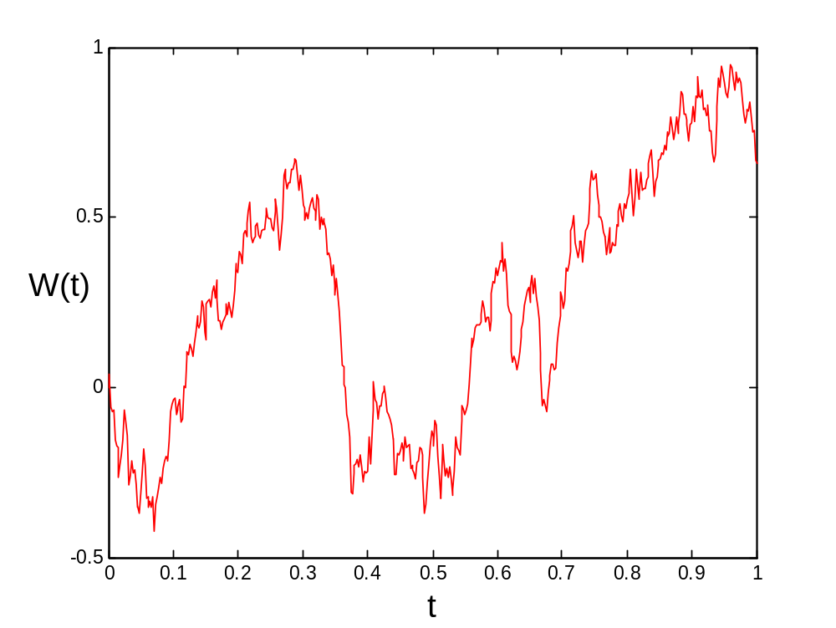
图1 布朗运动

Slide 10
还可以如下进行模拟：
randn('state',100)
T=1；N=500；dt=T/N；
dW=sqrt(dt)*randn(1,N)； %向量化,提高运算效率
W=cumsum(dW); %累加和计算命令，
W(j)=dW(1)+dW(2)+…+dW(j)；j=1,…N
plot([0:dt:T],[0,W],’r-’) %绘图
xlabel(’t’,’FontSize’,16)
ylabel(’W(t)’,’FontSize’,16,’Rotation’,0)

Slide 11










1.2 随机积分
随机积分分为Itó型随机积分和Stratonovich型随机积分。以
下假设Wiener过程 定义在概率空间 上，
为 的上升滤子（即 且对 )
，对任意 ， 关于 可测，且满足
此外，对随机过程 引入以下三个条件：

Slide 12




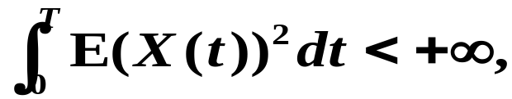





关于 可测； (1)
即 为 可测的； (2)
(3)
以下是Itó型随机积分的定义：
定义1.2 设 为标准布朗运动，随机过程
满足条件(1)-(3)。对 ，将 作划分，任取
令
若随机变量序列

Slide 13
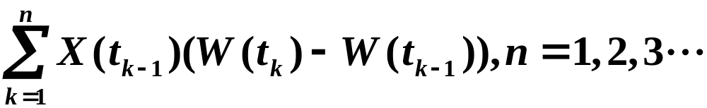
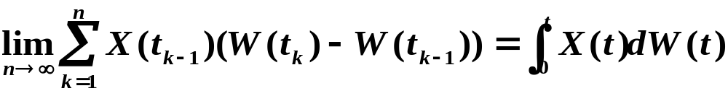



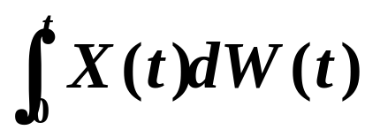

(4)
均方收敛于唯一极限，则称
(5)
为 关于 在 上的Itó积分。上述定
义中，作和式（4）时不能像通常积分那样， 在 中任取
，否则可能导致均方极限不存在。（5）中取的是的 的左
端点 ，得到Itó型随机积分 。

Slide 14

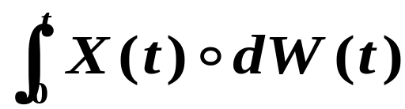
若取区间 的中点 时，就得到
Stratonovich型积分，记为 。

Slide 15


1.3 两种形式的随机微分方程
随机微分方程亦分为Itó型随机微分方程和Stratonovich型
随机微分方程。目前研究的较多的Itó型随机微分方程的一般形
式如下：
(6)
其中
均为 上的Borel可测函数，分别被称为漂移系数和扩散
系数。

Slide 16
方程(6)的积分形式为：
(7)
其中的随机积分为Itó型随机积分。
若将Itó型随机积分替换为Stratonovich型随机积分，则(7)式
变为
(8)
对应的微分方程为
(9)

Slide 17
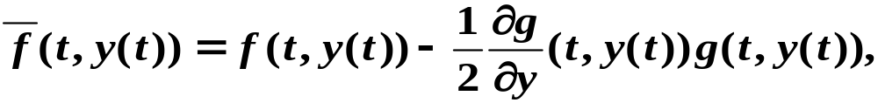
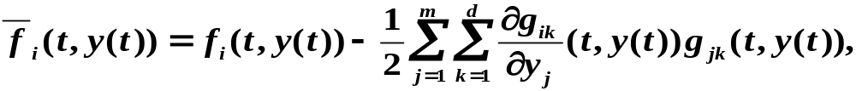

方程（9）即为Stratonovich型随机微分方程。
注：1)Itó型随机微分方程(6)和Stratonovich型随机微分方程（9）
是可以相互转换的。在标量情形下，对方程（6）令
在矢量情形下，令
其中 则方程（6）可以转化为Stratonovich性随机微分
方程如下：

Slide 18


注：1) 大部分随机微分方程的解析解是无法获得的，可以求得解
析解的随机微分方程多为线性随机微分方程。
2) 有些随机微分方程的解析解虽然可以求到，但是形式很复
杂，处理起来很不方便。
3) 在实际应用中，实用的方法是在计算机上进行数值求解，
即不直接求出 的解析解，而是在解所存在的区间上，求得一
系列点 上的近似值。

Slide 19
2.随机微分方程数值方法介绍
目前随机微分方程的数值求解方法有Euler方法、Milstein方
法 、Runge-Kutta方法等。Runge-Kutta方法的复杂程度比Euler
方法和Milstein方法的程度要高。在实际应用中，一般情况下用
Euler方法和Milstein方法来对模型进行数值模拟。由于Itó型随机
微分方程与Stratonovich型随机微分方程是可以相互相互转化的，
以下介绍求解Itó型随机微分方程(6)的Euler方法和Milstein方法。
首先给出随机微分方程解的存在唯一性定理以及数值方法强
收敛与弱收敛的定义如下：

Slide 20


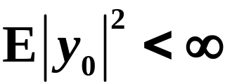
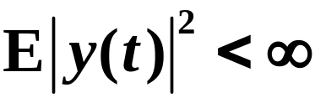
定理2.1 (解的存在唯一性定理）若 满足
(i) (线性增长条件）存在正常数 使得
(ii) (Lipschitz条件） 存在正常数 使得
且有 ， 则方程 (6)存在唯一解且 。

Slide 21



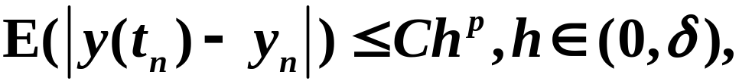




定义 2.1 (强收敛性) 若存在常数 (与 独立)， ，使得
则称该数值方法是 阶强收敛的。
定义2.2 (弱收敛性）若对适当的 次可微的多项式 ，存
在 ，使得：
则称该数值方法是 阶弱收敛的。

Slide 22
强收敛性与弱收敛性是数值方法的两种收敛性评价标准。强
收敛性要求对随机微分方程进行数值模拟时，数值近似的轨迹必
须充分接近真实轨迹。弱收敛则并不关注解过程的轨迹，而仅仅
是解过程的矩性质。

Slide 23



2.1 随机Taylor展开
方便起见，对如下的标量自治型随机微分方程进行讨论：
(10)
其中 是标准Wiener过
程。
随机Taylor展开式是随机微分方程数值算法的基础，Euler算
法和Milstein算法都是在随机Taylor展开式不同的地方截断而得到
的数值算法。
设 是正整数， 利用随机
Taylor展开式和Itó公式，可以得到：

Slide 24



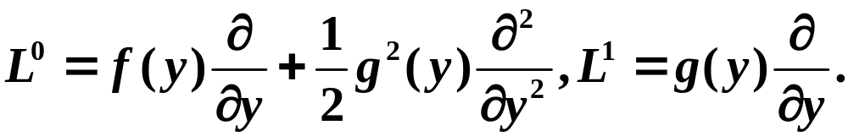
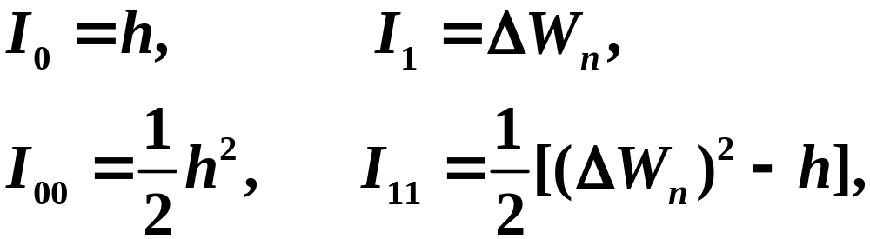
其中 是余项，算子 和 分别为
则(10)式可以写为：

Slide 25
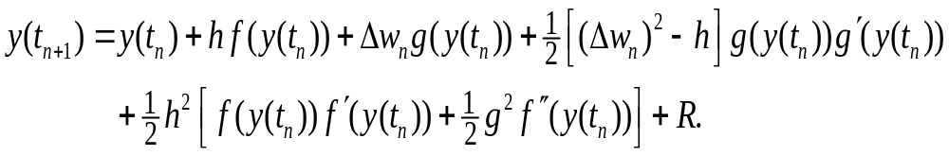
(12)
求解方程(10)的Euler方法和Milstein方法均是在(12)的基础上进行
截断而得到的。

Slide 26
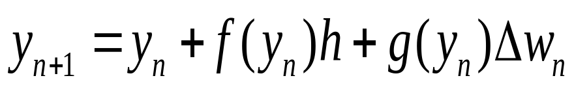

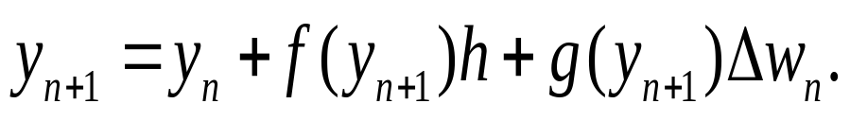
2.2 Euler 方法
对于方程(9)，Euler方法的格式如下：
(13)
注：1） Euler 方法的强收敛阶是 ，弱收敛阶是 1.
2) 方法 (13)为显式的Euler方法，还有如下形式的半隐式
Euler方法和半隐式Euler方法：
半隐式Euler方法:
隐式Euler方法：

Slide 27
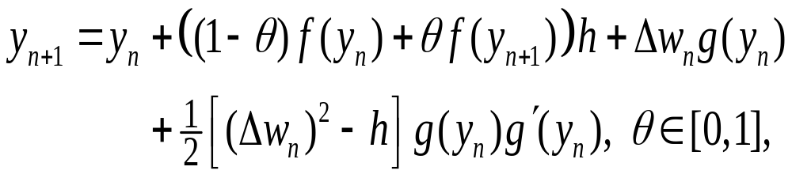
2.3 Milstein方法
对于方程(10)，Milstein方法的格式如下：
(14)
注：1） Milsten 方法的强收敛阶是 1.
2) 方法 (14)为显式的Milsten方法，还有如下形式的半隐式
Milstein方法和半隐式Milsten方法：
半隐式Milsten方法:

Slide 28
隐式Milstein方法：
注：Euler方法和Milstein方法 的形式比较简单，是求解随机微分
方程最常用的两种数值方法。

Slide 29





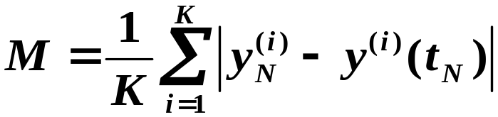
3.数值试验
3.1 精度数值试验
精度即误差，即用数值方法求出的数值解和精确解之间的差
异。对于可以求出解析解的随机微分方程，可以通过比较数值解
和精确解之间轨迹的差异，也可以通过比较平均绝对误差来比较
。若用数值方法求解随机微分方程时，进行 次样本模拟，记 和 表示第 次模拟时在点 处的数值解和精确解,
则：
即为平均绝对误差。

Slide 30
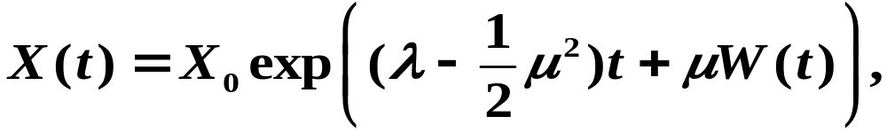

以下对Euler方法进行精度数值试验。选取线性试验方程如下
(15)
方程（15)的解析解为：
令

Slide 31
程序1(数值解与精确解轨迹比较）
randn('state',100)
lambda = 2; mu = 1; Xzero = 1; %参数赋值
T = 1; N = 2^8; dt = 1/N;
dW = sqrt(dt)*randn(1,N); %布朗增量，用于模拟数值解
W = cumsum(dW); %累加求和，用于模拟精确解
Xtrue = Xzero*exp((lambda-0.5*mu^2)*([dt:dt:T])+mu*W);
%求精确解
plot([0:dt:T],[Xzero,Xtrue],'m-'), hold on %绘出精确解轨迹

Slide 32
R = 4; Dt = R*dt; L = N/R; %设置数值求解的步长，改变R可以改变 Dt
Xem = zeros(1,L); %预分配，提高效率
Xtemp = Xzero;
for j = 1:L
Winc = sum(dW(R*(j-1)+1:R*j)); %计算布朗增量
Xtemp = Xtemp + Dt*lambda*Xtemp + mu*Xtemp*Winc;
Xem(j) = Xtemp;
end
plot([0:Dt:T],[Xzero,Xem],'r--*'), hold off %绘制数值解轨迹
xlabel('t','FontSize',12)
ylabel('X','FontSize',16,'Rotation',0,'HorizontalAlignment','right')

Slide 33
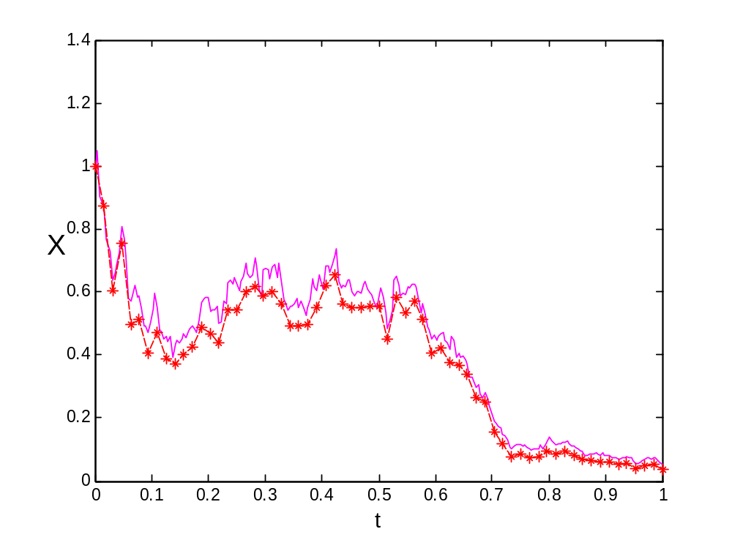
图 2 Euler方法数值解与精确解的轨迹比较

Slide 34
平均绝对误差的比较：
randn('state',100)
lambda=-2;mu=1;
Xzero=1;
T=1;N=2^11;dt=T/N;
M=1000;
Xerr=zeros(M,1);
for s=1:M %进行M次循环，即进行M次样本模拟
dW=sqrt(dt)*randn(1,N);
W=cumsum(dW);
Xtrue=Xzero*exp(lambda*T+mu*W(end));

Slide 35
Xtemp=Xzero;
for j=1:N
Xtemp=Xtemp*(1+lambda*dt+mu*dW(j));
end
Xerr(s,1)=abs(Xtemp-Xtrue); %计算每一次模拟在端点处的绝对误差
end
mean(Xerr) %计算平均绝对误差

Slide 36
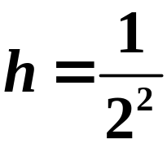
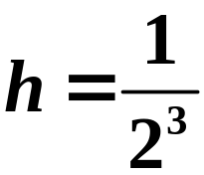
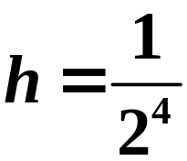



不同步长求解的平均绝对误差比较：
 | 0.1630 | 0.1185 | 0.1047 | 0.0960

Slide 37

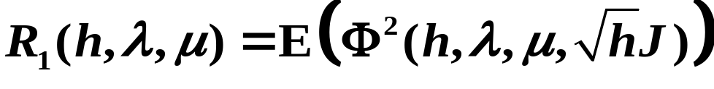








3.2 稳定性数值试验
通常用均方稳定性来衡量数值算法的稳定性。假设运用数值
算法求解随机微分方程(15)后得到的迭代格式为：
其中 ， 为步长
。称 为均方稳定函数；若
，则称数值方法关于 是均方稳定的。若令
记 为 ，记
为 ，则该数值方法的均方稳定区域为

Slide 38

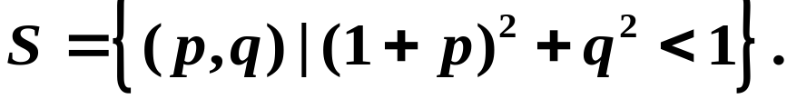
将Euler方法应用于方程（15），可以得到其均方稳定函数为
则其稳定区域即为
可以用以下程序绘制出均方稳定域：
h=ezplot('(1+p)^2+q^2-1',[-2,0],[0,1.5]); % h为图形句柄
set(h,'LineStyle','-.','color','r') %设置图形属性
xlabel('p=lambda*h')
ylabel('q=mu*sqrt(h)')

Slide 39
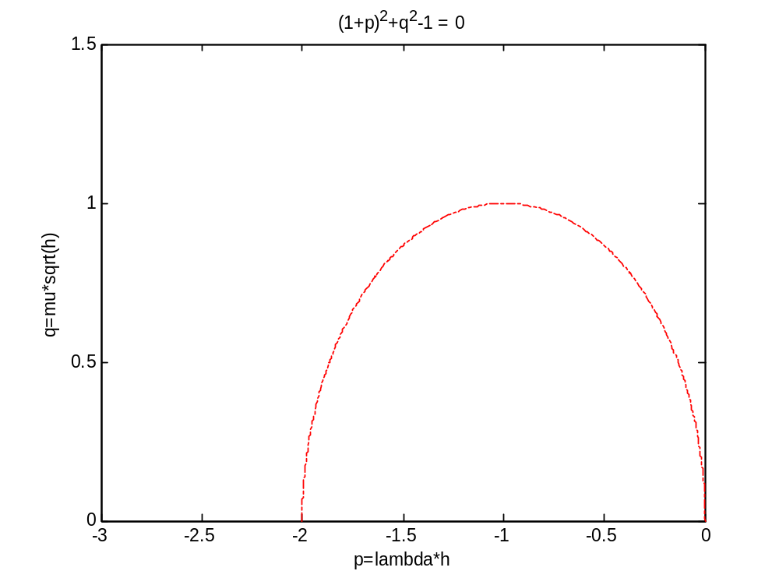
图3 Euler方法均方稳定域

Slide 40
谢 谢！

